Slide 1
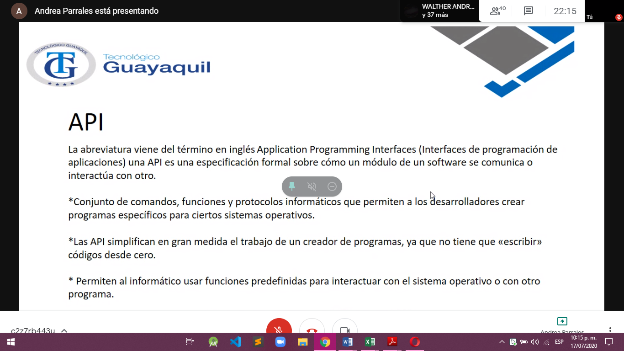
Técnicas Dinámicas de Caja Blanca
CARRERA:
DESARROLLO DE SOFTWARE CURSO:
5 TO
DOCENTE:
ING FLOR PARRALES
INTEGRANTES:
DANIELA KAROLINA PINCAY LITUMA
OLINDA JANETH MONTAÑO BURBANO
CARLOS JOEL PÁEZ TIGRERO
JEFFERSON JOSUÉ GUZMÁN SIMISTERRA

Slide 2
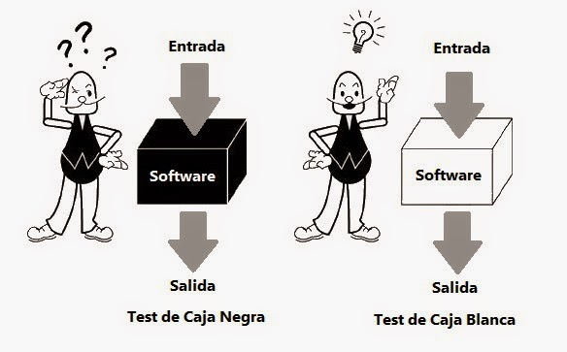
TECNICAS DINAMICAS DE CAJA BLANCA

Slide 3
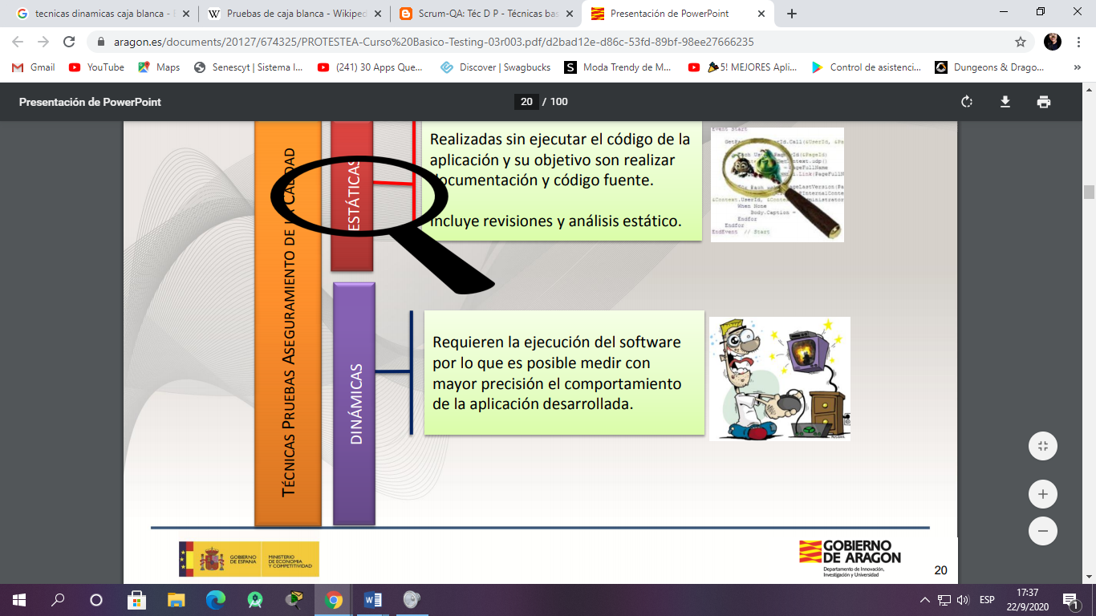
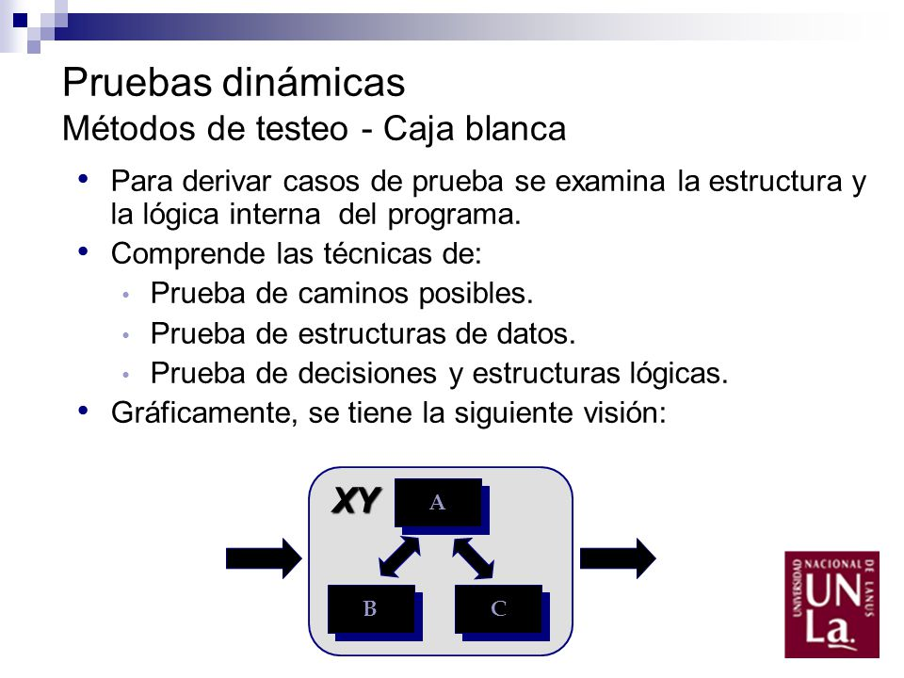
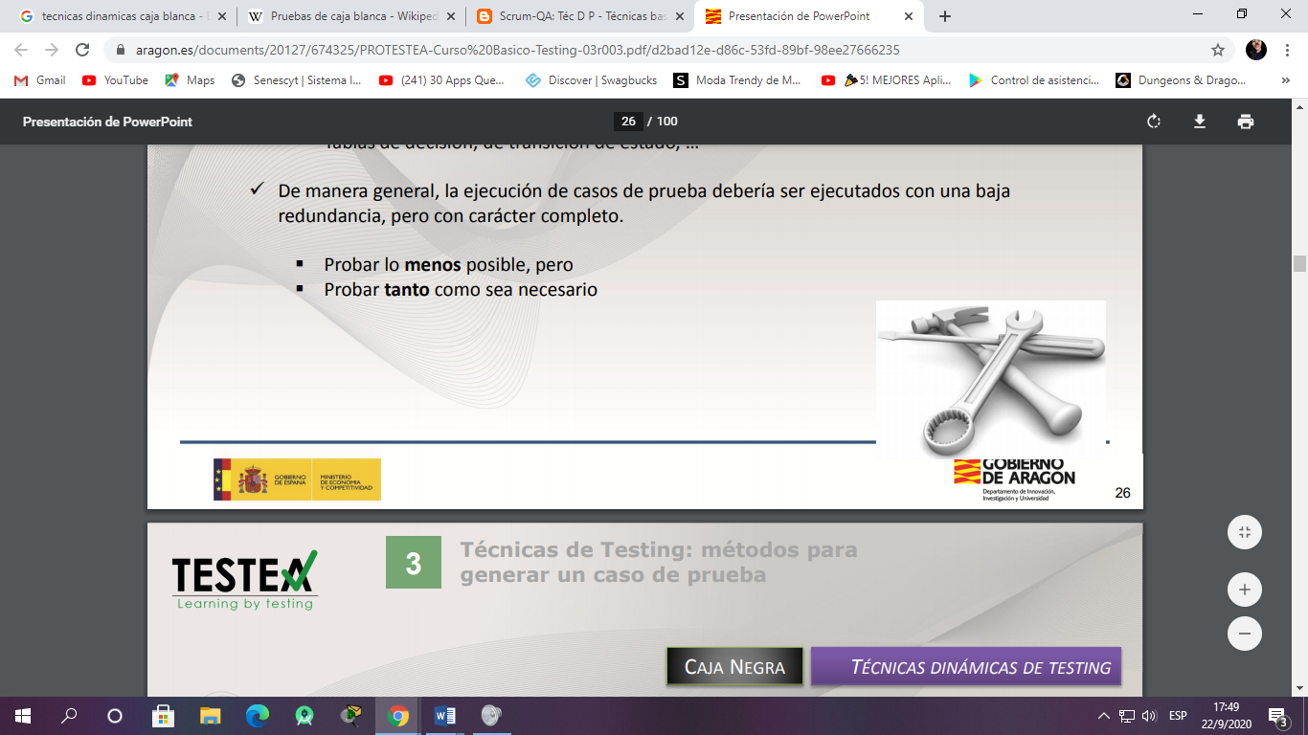
Técnicas Dinámicas
Este tipo de técnicas son las realizadas ejecutando la aplicación y son las utilizadas para el diseño de los casos de prueba. La mayoría del software puede probarse de dos maneras diferentes.
Conociendo el funcionamiento interno, podemos probar que todos los módulos encajan unos con otros, es decir, desde una visión interna. Estas pruebas son las pruebas de caja blanca.
Métodos
Participación de equivalencias o clases de equivalencias.
Análisis de valores límites
Pruebas de casos de uso
Tabla de decisión o de transición de estados.

Slide 4
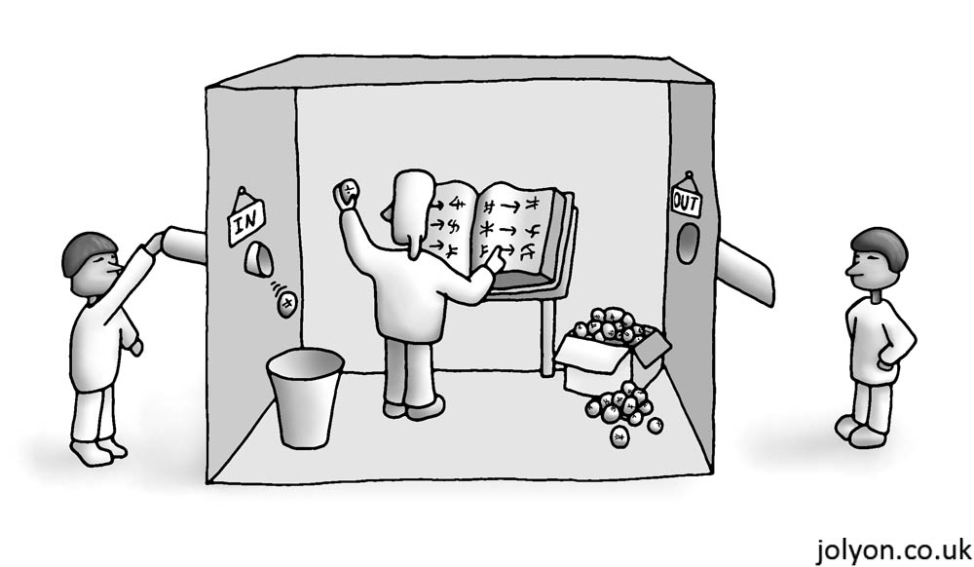
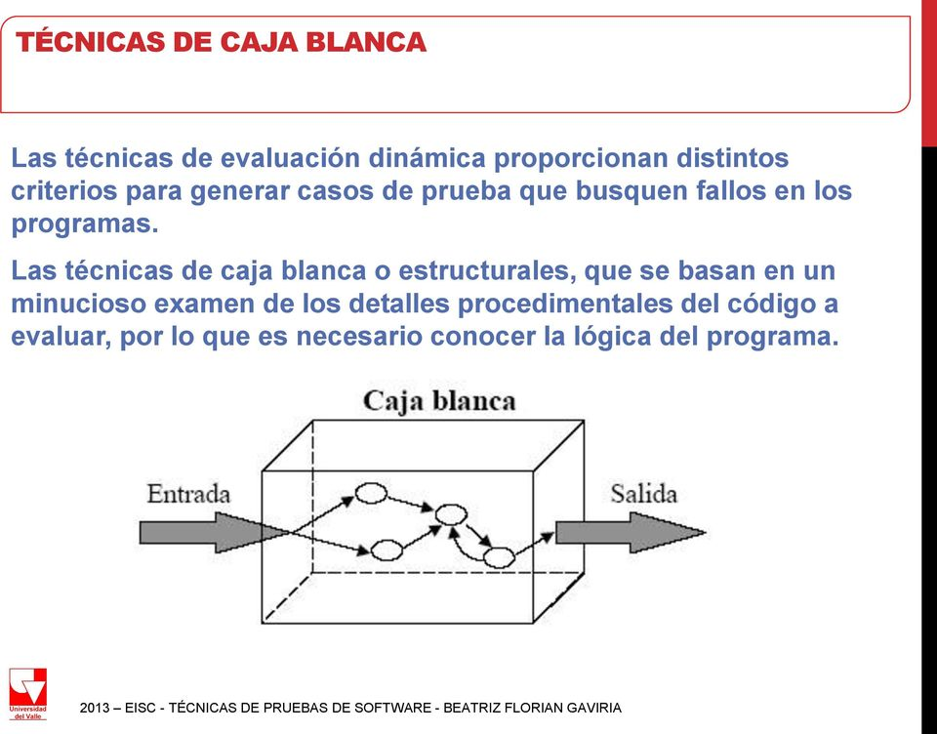
Técnicas de Caja Blanca o (White box Testing)
Las técnicas de evaluación dinámicas proporcionan distintos criterios para generar casos de prueba que busquen fallos en los programas.
Objetivo:
Con esta Técnica el enfoque es validar el flujo de nuestros datos en el código, así como procedimientos, estructuras, sentencias, estándares etc. Principalmente usada en el área de Desarrollo.
Aun software le podemos aplicar distintos niveles de pruebas:
Unitarias
Integrales
CARACTERÍSTICAS
Este método se centra en cómo diseñar los casos de prueba
Se examina así la lógica interna del programa sin considerar los aspectos de rendimiento.
El objetivo de la técnica es diseñar casos de prueba para que se ejecuten

Slide 5
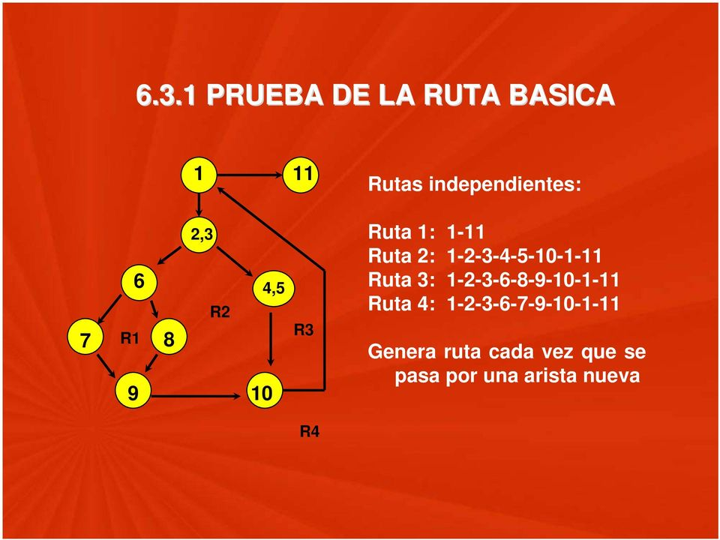
PRUEBAS DE RUTA BÁSICA.
La prueba de ruta básica es un método de prueba de caja blanca, que
inicialmente propuso Tom McCabe.
Este tipo de pruebas se basa en diseñar un caso de prueba por cada camino independiente del programa.
Para aplicar las pruebas de ruta básica hay que conocer la representación
que se conoce como grafo de flujo y las rutas de programa independiente

Slide 6
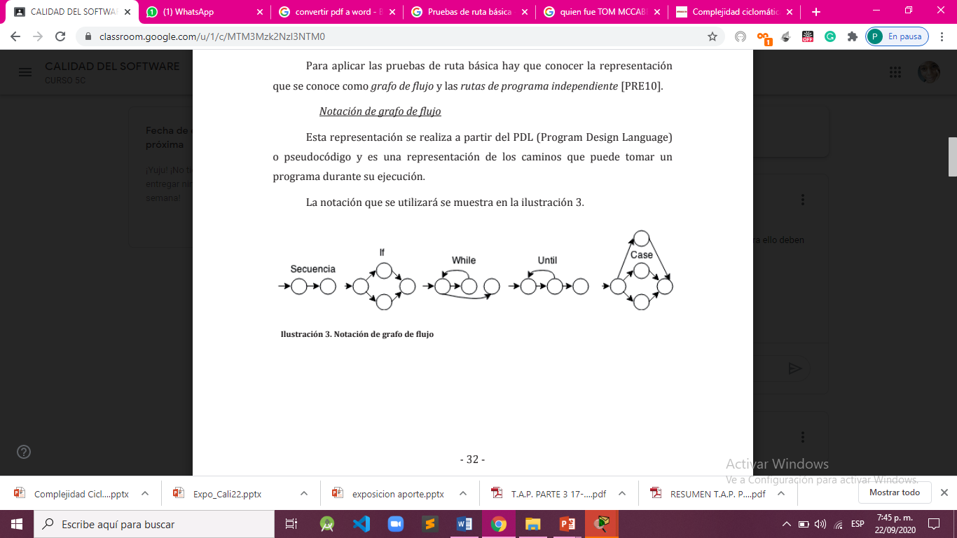
Notación de grafo de flujo
Esta representación se realiza a partir del PDL (Program Design Language)
o pseudocódigo y es una representación de los caminos que puede tomar un
programa durante su ejecución.

Slide 7
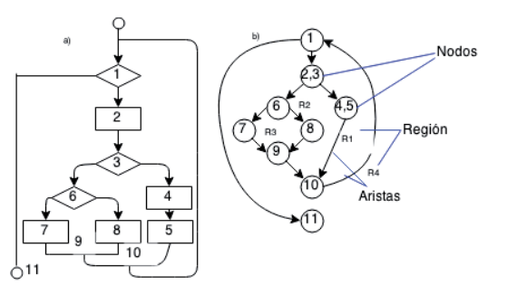
El diagrama de flujo mostrado no contiene condiciones compuestas en los
diamantes de decisión. Dentro del este grafo de flujo tenemos que diferenciar tres
partes fundamentales que son los nodos, aristas y regiones.

Slide 8
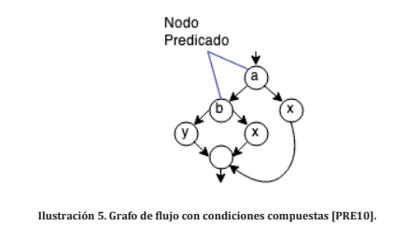
Cuando en las estructuras de control existen condiciones compuestas del
tipo, AND, OR, NAND, NOR, el grafo de flujo se vuelve más complicado. En estos
casos se crearán nodos separados para cada una de las condiciones anteriores.

Slide 9
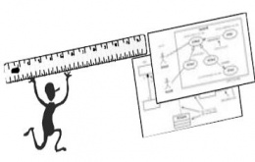
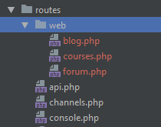
Complejidad Ciclomática
Métrica de Software
Rutas Independiente

Slide 10
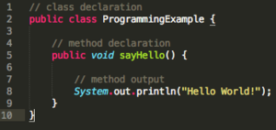
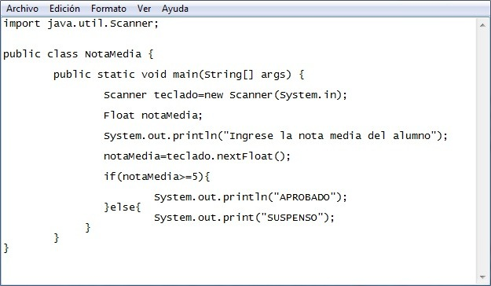
Ejemplo
Ejemplo 2

Slide 11
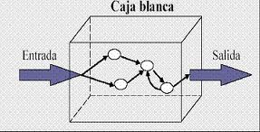
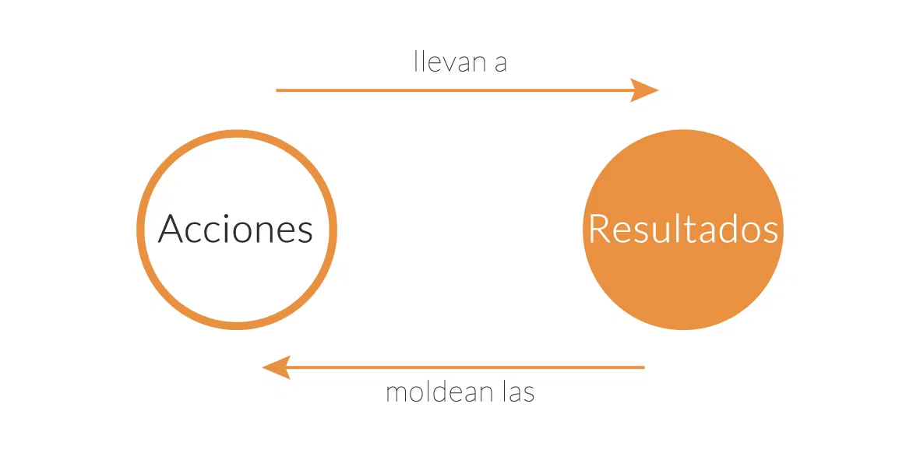
Pruebas de Ciclos o Bucles
Técnica
Validez de Bucles

Slide 12
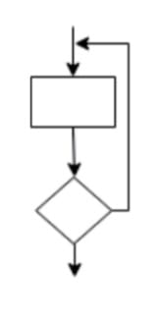
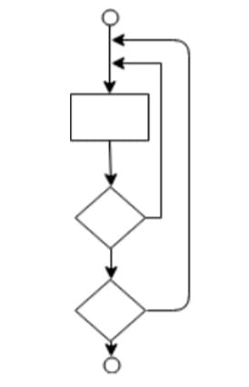
Tipos de Bucle
Simples Anidados

Slide 13
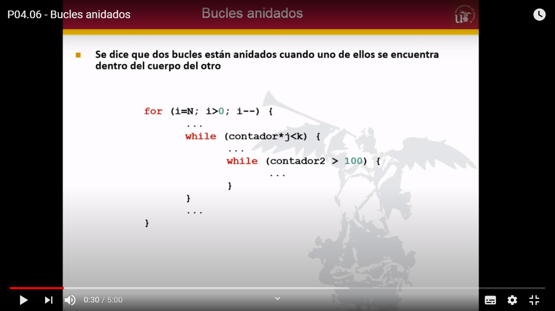
BUCLES CONCATENADOS
Los ciclos concatenados se pueden enfocar como bucles simples siempre que cada ciclo sea independiente de los otros pero si dos o más ciclos que se concatenan no son independientes es decir se usa el valor del ciclo 1 como el valor inicial del ciclo 2 entonces de recomienda usar el enfoque aplicado a bucles anidados

Slide 14
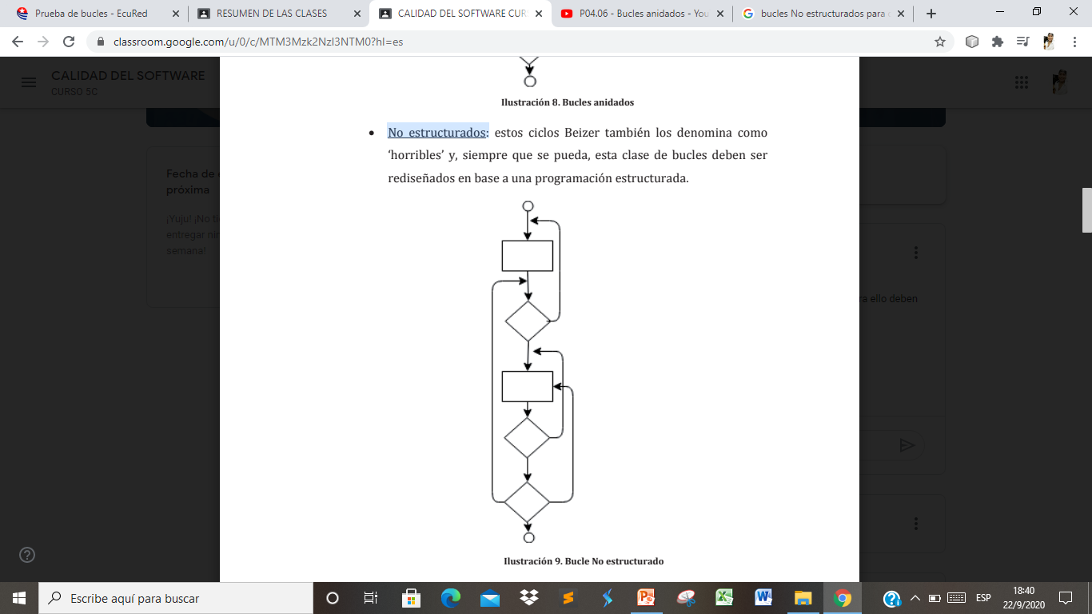
No estructurados

Slide 15
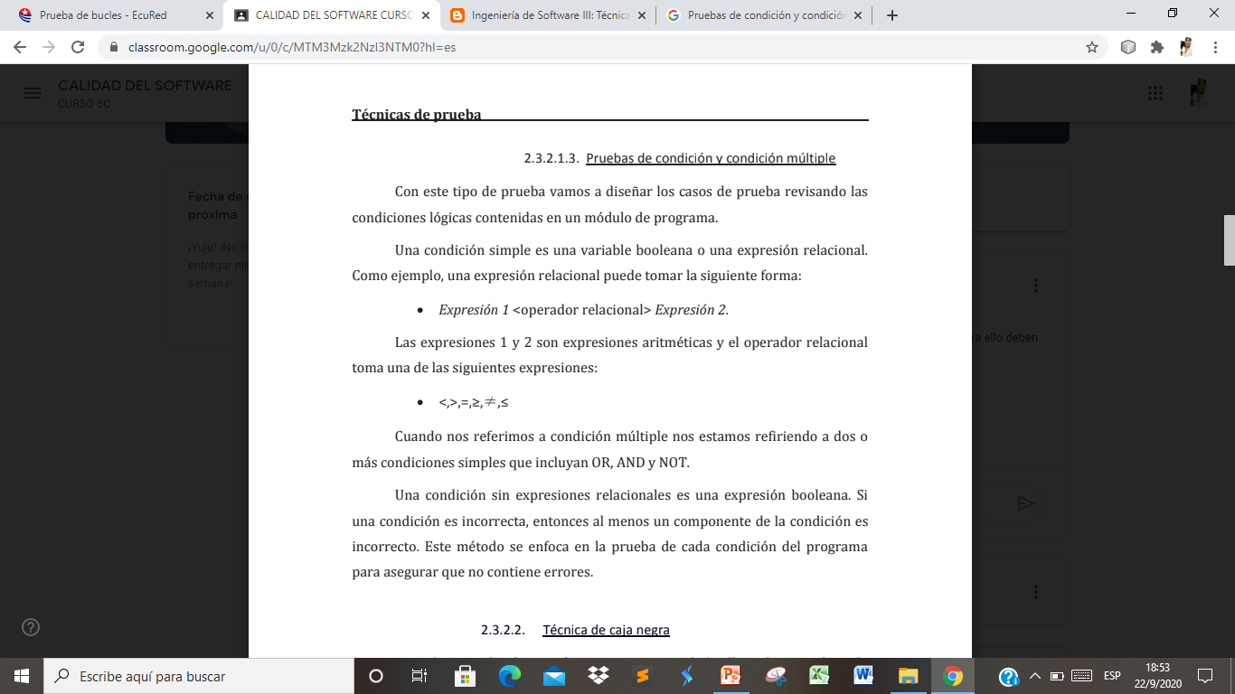
Pruebas de condición y condición múltiple

